Slide 1
课题总览
项目列表 | 开始时间 | 现阶段主要问题
结直肠癌 | 2020年6月18号 | 找具体lnc生物功能

Slide 2
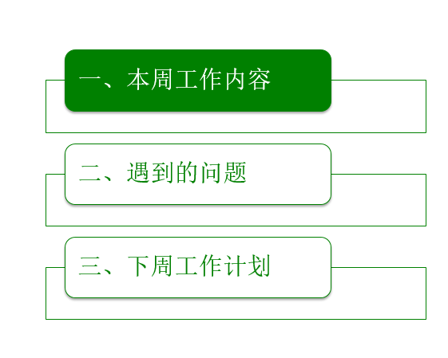

Slide 3
主要工作：
Annolnc2分析
主要问题：
下一步的思路

Slide 4
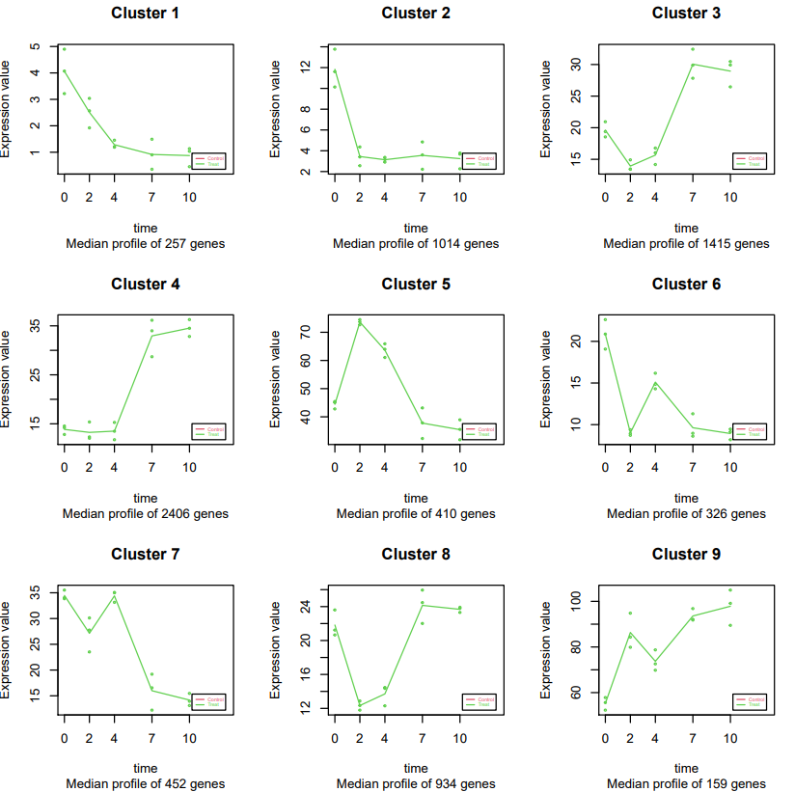
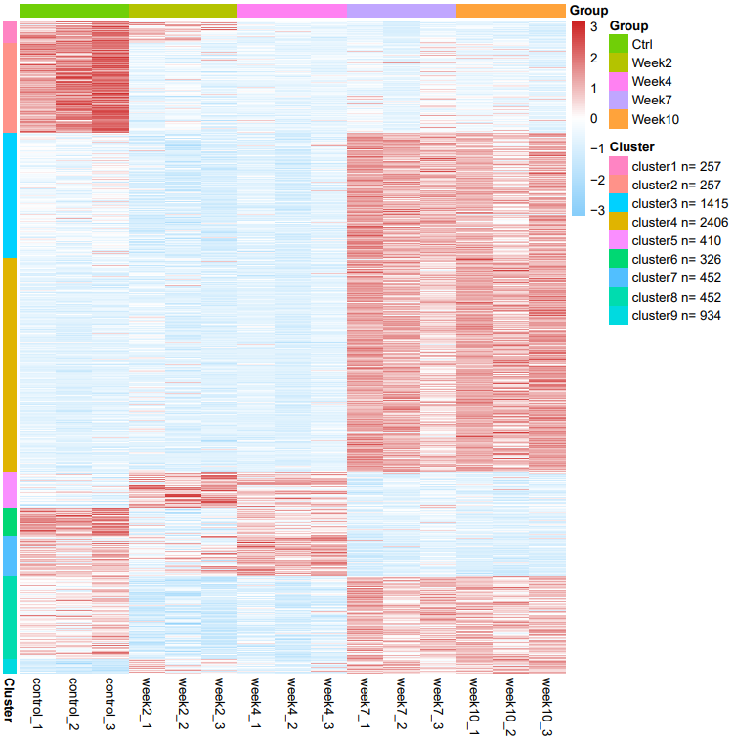
时间序列分析(maSigPro)：

Slide 5
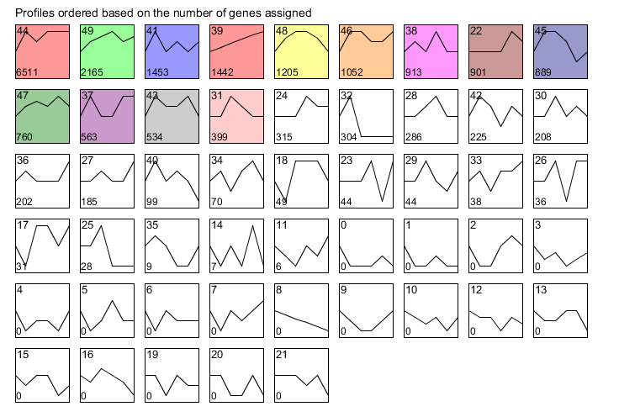
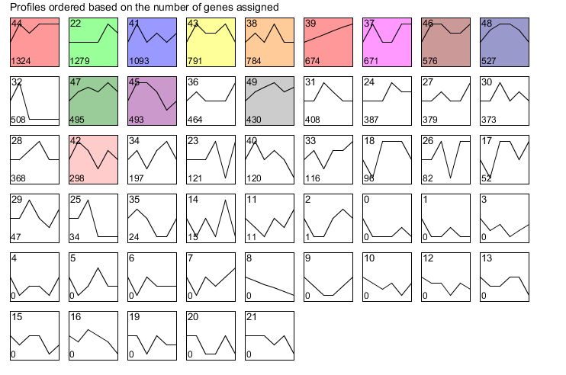
时间序列分析(STEM)：

Slide 6
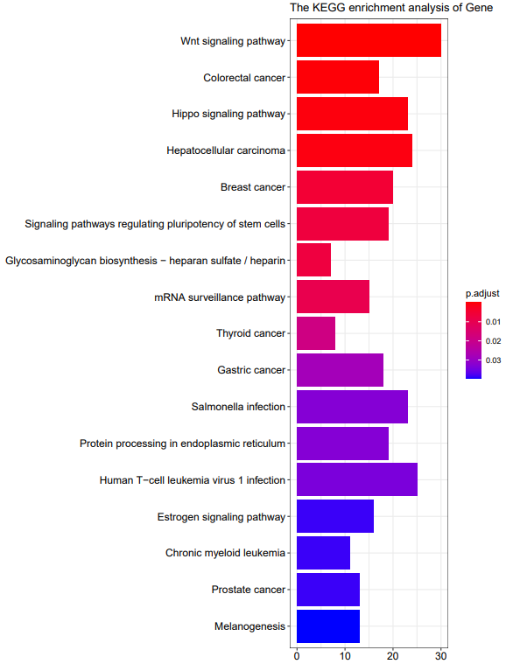
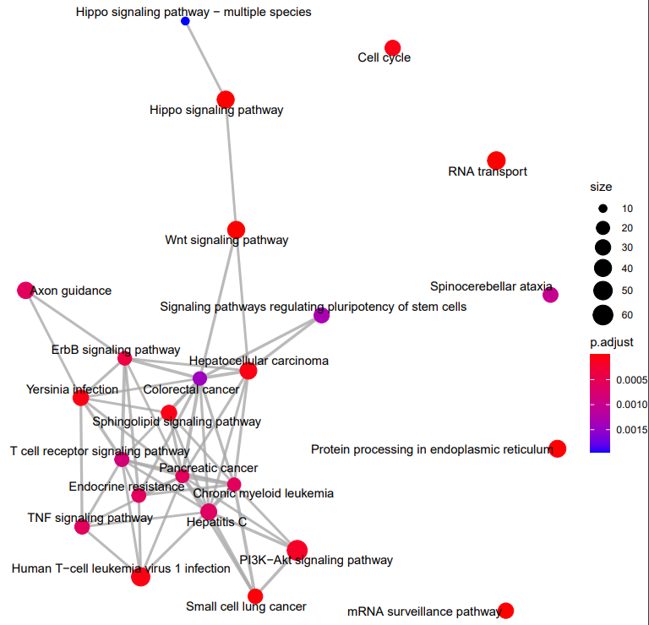
Cluster4 genes富集分析：

Slide 7
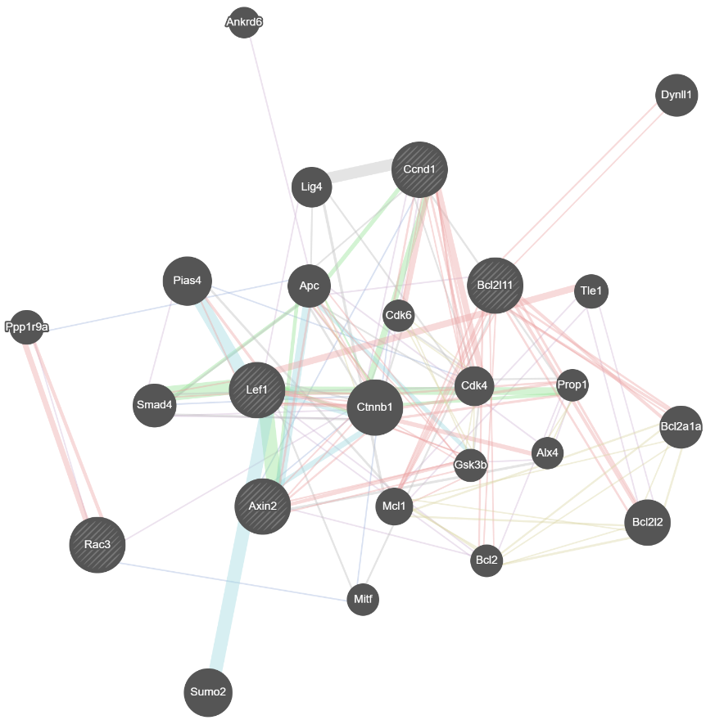
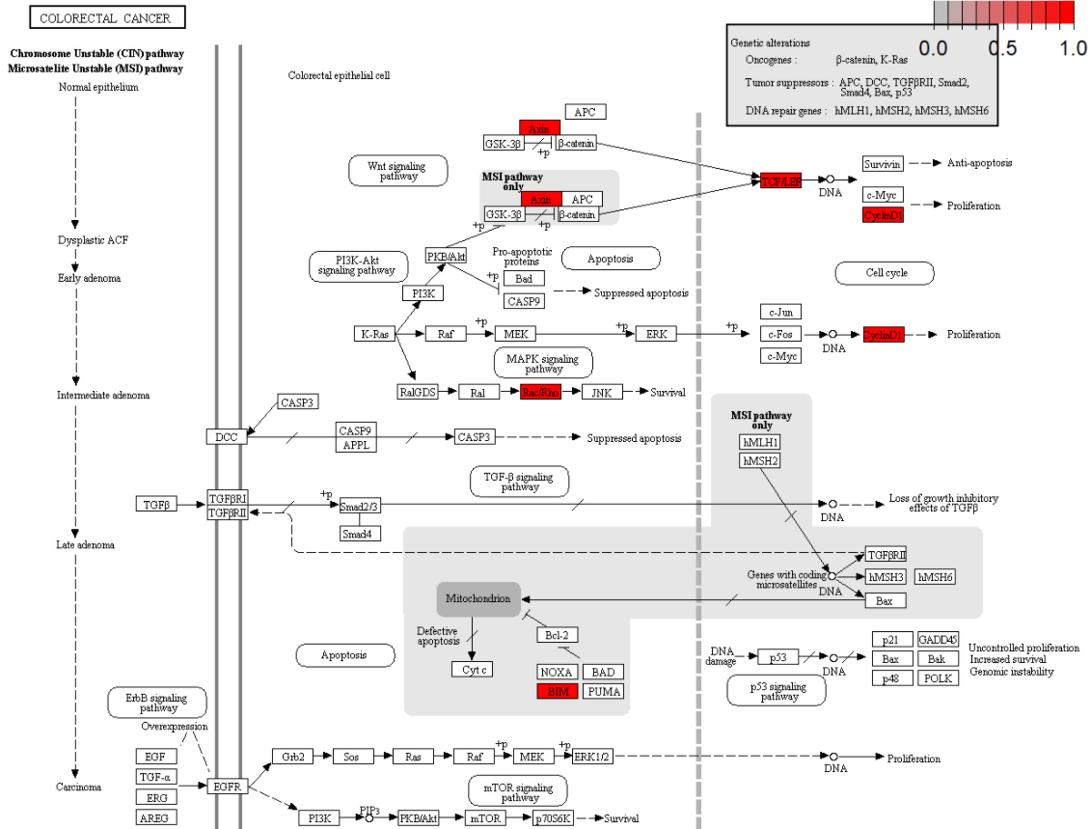
CRC-pathway：
https://genemania.org/

Slide 8
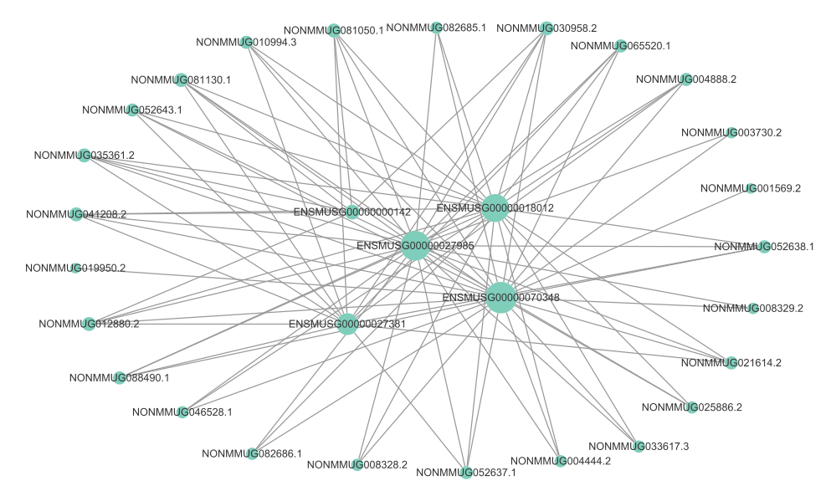
Co-expression network：5 key CRC gene and 25 lnc-gene(56trans)

Slide 9
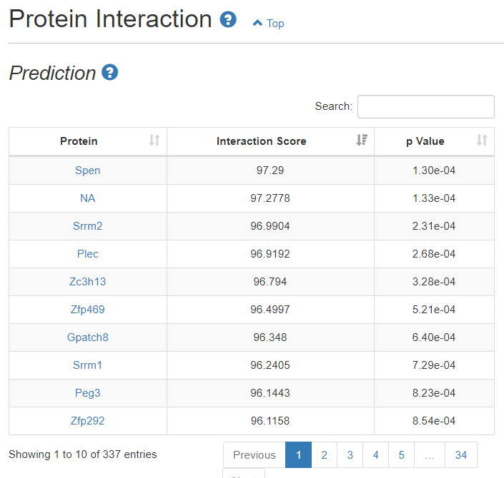
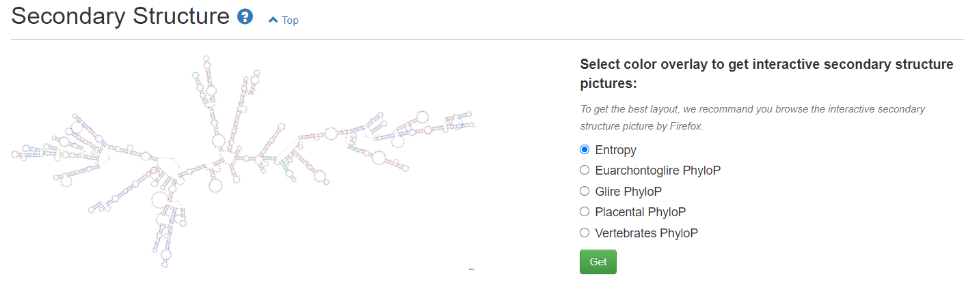
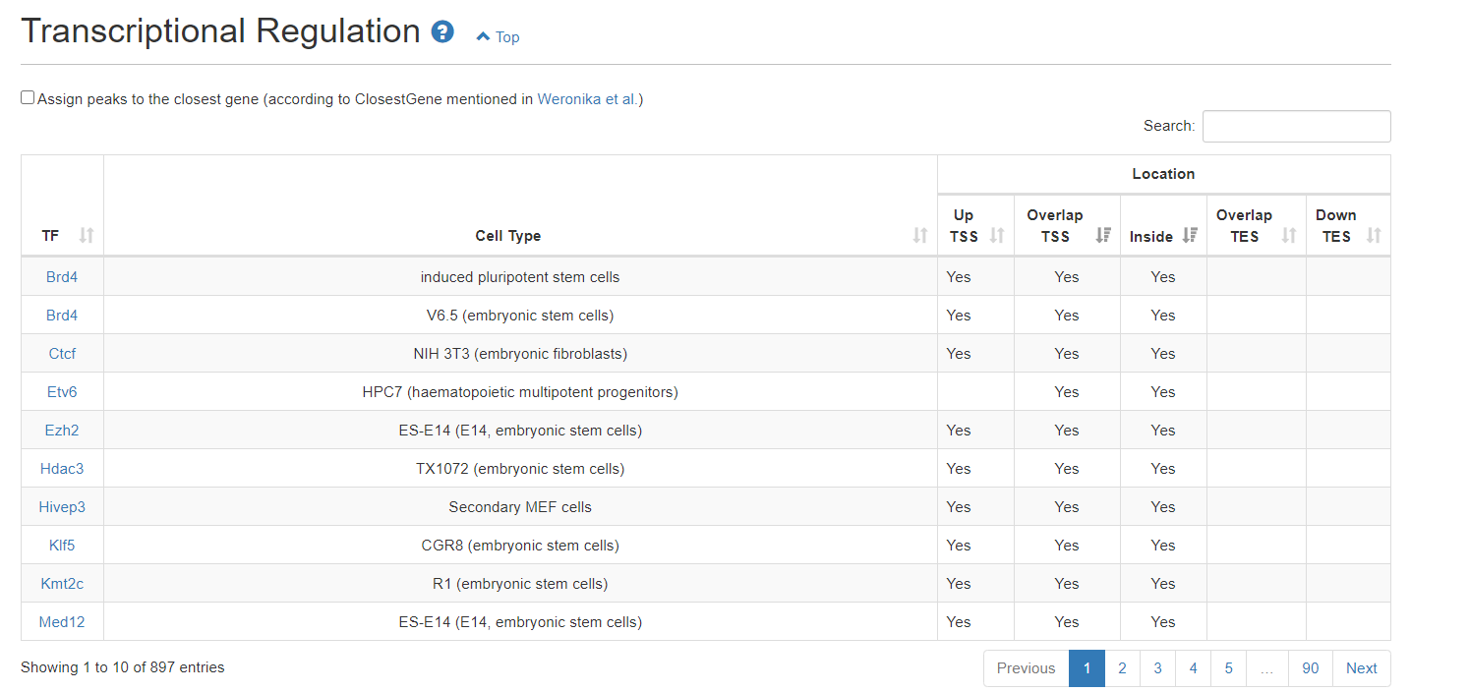
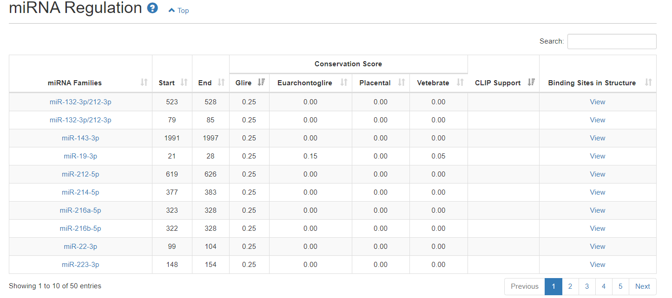
AnnoLnc2：

Slide 10
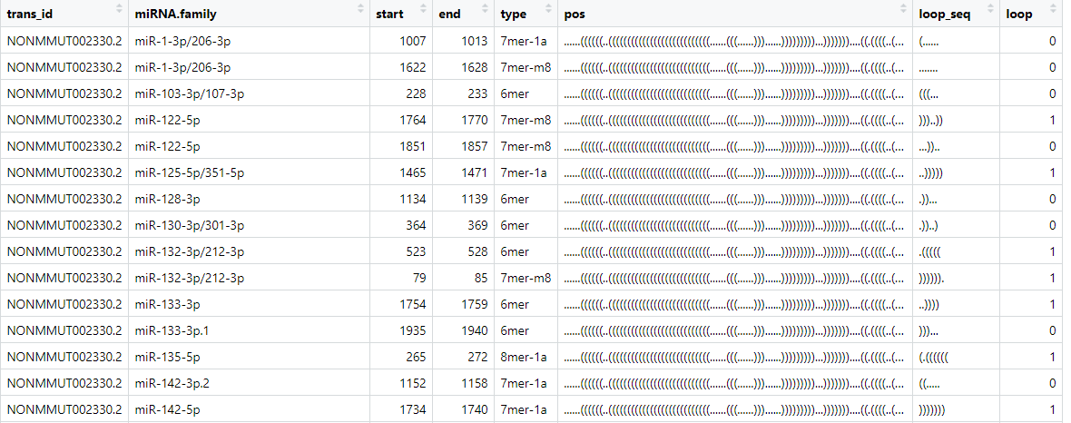
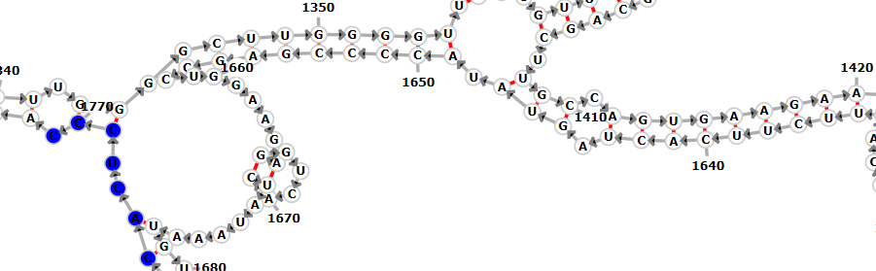
LncRNA-miRNA：

Slide 11
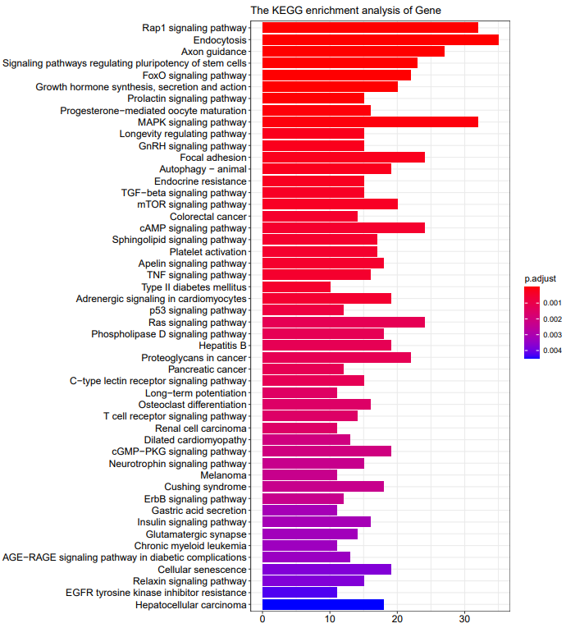
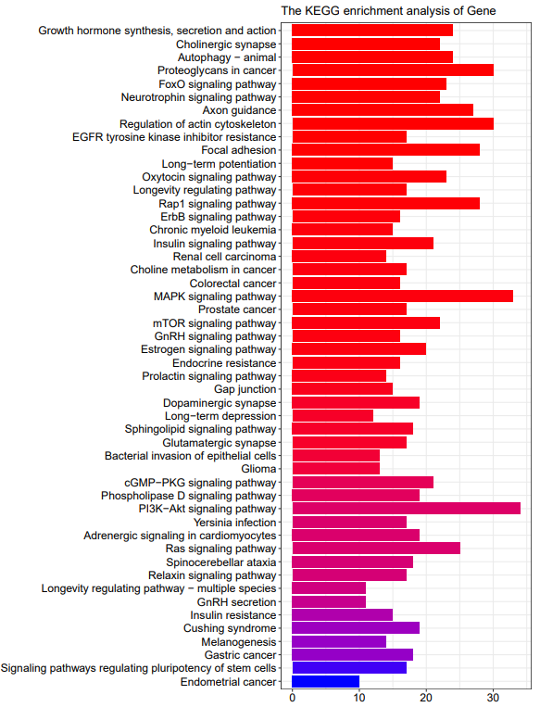
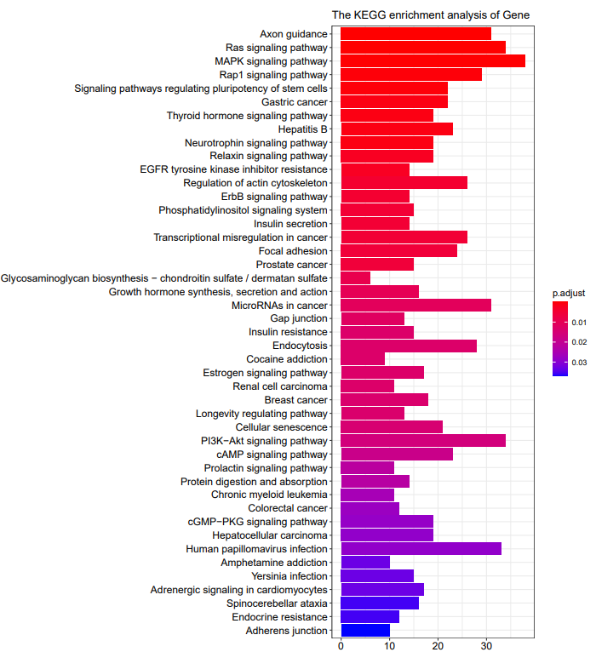
miRNA靶基因KEGG富集：
miR-19-3p
miR-96-5p
miR-9-5p

Slide 12
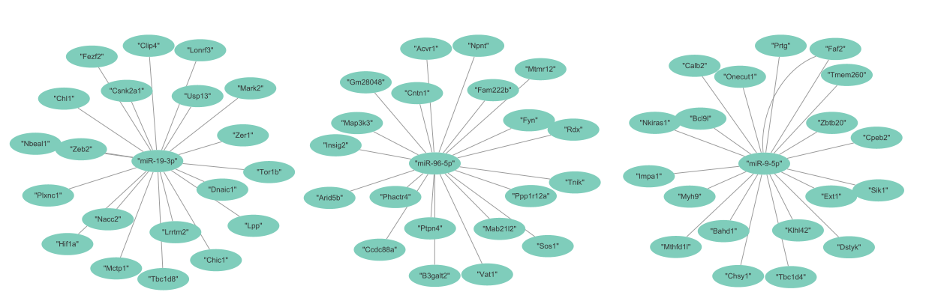
miRNA靶基因：

Slide 13
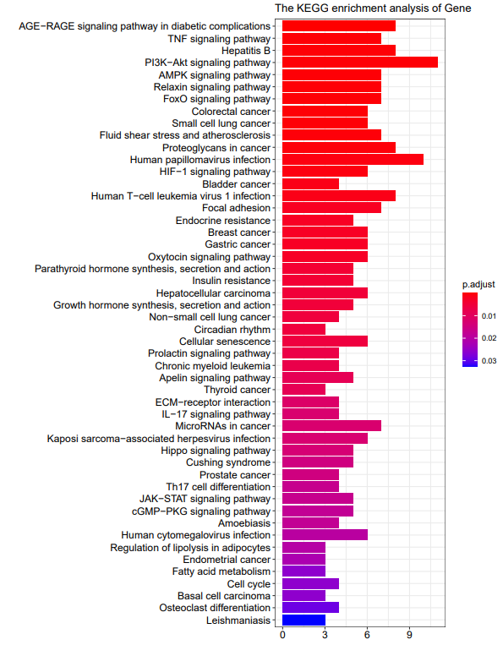
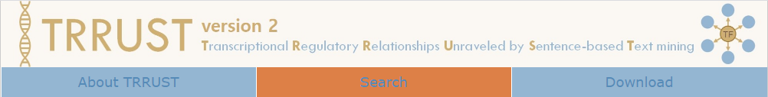
转录因子靶基因的富集（20个转录因子的靶基因富集到结直肠癌）：

Slide 14
 | 下步计划
1）lncRNA结合靶标蛋白的分析 2）开始写毕业论文

